Slide 1

苏教版三年级语文下册第八单元
剪枝的学问

Slide 2
学习目标
1.学会本课生字，理解由生字组成的词语。
2.能正确、流利、有感情的朗读课文；了解剪枝是为了得到更多的桃子，懂得“减少”是为了“增加”的道理。

Slide 3

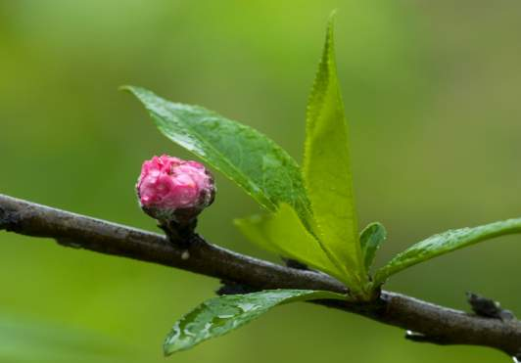
欣赏桃花

Slide 4
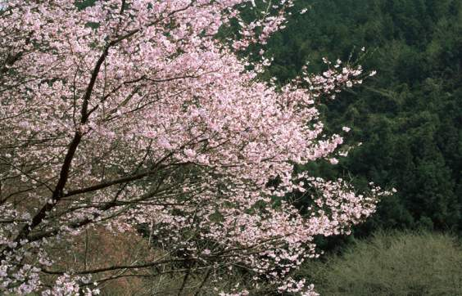
桃花盛开

Slide 5
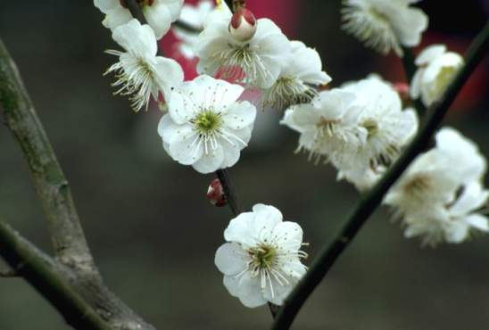
白色桃花

Slide 6
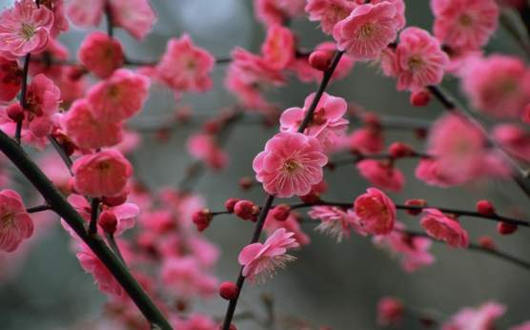
红色桃花

Slide 7

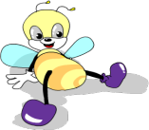
朗读课文，要求：
1.读准字音，读顺句子，读通课文。
2.找出本课的生字，并画出不懂的地方。
3.联系上下文和生活积累或借助字典理解生词的意义。
4.初步了解课文的主要内容。

Slide 8
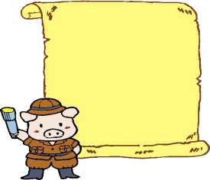
掌握生字
jiǎn huī duó kào fǎng
fú wá dàn jīn fān
剪 挥 夺 靠 仿
佛 娃 蛋 禁 番

Slide 9

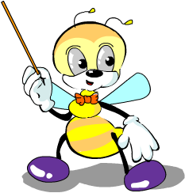
谁能简单地讲一讲课文说了一件什么事？

Slide 10

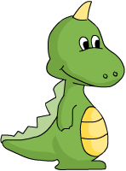
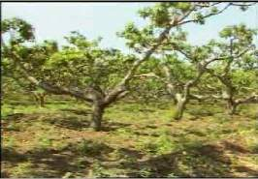
朗读课文，讨论：
1.王大伯和几位叔叔是怎样剪枝的？
一根根枝条被剪下来。

Slide 11
2.王大伯看我有疑惑，怎样对我说？
你别看这根枝条长得粗壮，其实它只吸收营养，不结果实。这种枝条不剪掉，到了春天就会疯长起来，把许多养分夺走。
谁能用“因为……所以……”来介绍剪枝的原因？

Slide 12
3.春天到了桃花开得怎样？从哪里可以看出？
王大伯的桃园红云片片。浓郁的花香引来了无数的蜜蜂，它们欢天喜地地在花间飞舞。
4.王大伯桃园里结的桃子有什么特点？你从哪些句子看出来的？
一个个光鲜红润，仿佛胖娃娃的脸蛋。

Slide 13
5.为什么我看到又多又大的桃子会又惊又喜，惊的是什么？喜的又是什么？
6.本文是以心理变化为线索的，你能简单的概括出来吗？
满怀好奇
一脸疑惑
将信将疑
又惊又喜

Slide 14
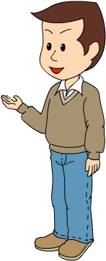
学了这篇课文，你懂得了什么？

Slide 15


读一读
写一写
仿佛 剪枝 盼望 远近闻名
不禁 疯长 红润 充满信心

Slide 16

填上合适的语气词：
我会填
1.我着急地问：“王大伯，您怎么（ ）？干吗要把这些好好的枝条剪掉（ ）？”
2.王大伯充满信心地说：“来年就靠它们结桃子（ ）！”

Slide 17
填上合适的语气词：
我会填
3.我将信将疑：剪去这些枝条，来年真的能长出更多更大的桃子（ ）？
4.原来，王大伯的的话确实还真有道理（ ）！
5.王大伯种桃能手的称号真是名不虚传（ ）！

Slide 18

填一填
王大伯是（ ）的（ )。每年冬季，他就要把（ ）剪掉，保证来年结出（ ）。王大伯剪枝的故事告诉我们： （ ）。其实，我们生活中处处有学问，我们要做（ ）人。

Slide 19
组 词
仿（ ） 佛（ ）
访（ ） 拂（ ）
枝（ ） 挥（ ）
技（ ） 辉（ ）

Slide 20

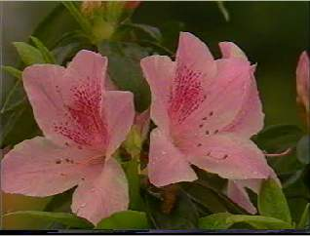
了解桃花的结构

